Slide 1
4-дәріс. Сел тасқындарының алаптары мен ошақтарының таралу ерекшеліктері
4-дәріс.
Сел тасқындарының алаптары мен ошақтарының таралу ерекшеліктері.
Дәріскер: Мусина Айнур Каировна
Е-mail: Ainur.Musina@kaznu.kz
Тел.: +7 (727) 377 33 36 (ішкі 1601)

Slide 2
4-дәріс. Сел тасқындарының алаптары мен ошақтарының таралу ерекшеліктері
Сел тасқындарының жер шарында таралуы;
Қазақстандағы сел тасқындарының таралу аймақтары;
Сел алаптары және олардың жіктелуі

Slide 3
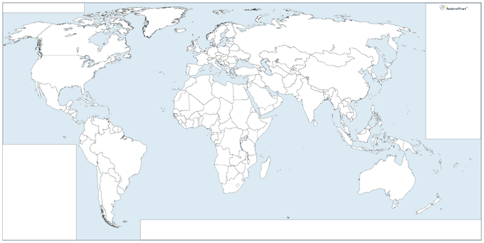
4-дәріс. Сел тасқындарының алаптары мен ошақтарының таралу ерекшеліктері
Сел құбылысы жер шарының барлық таулы аудандарына тән және Антарктидадан басқа барлық материктерде көрініс береді.
Альпі, Скандинавия таулары, Исландияның таулы аудандары, Қола түбегі, Молдованың, Украинаның таулы аудандары, Поляр, Поляр маңы, Солтүстік Орал тауларыа, Кавказ таулары
Кордильер, Аппалач және Арктикалық Солтүстік тау жоталары
Қазақстан және Орта Азия, Алтай, Саян, Байқал маңы, Қиыр Шығыс және Приморьеде, Сахалин мен Камчаткада, Алдыңғы, Оңтүстік-Батыс және Орталық Азияда, Шығыс және Оңтүстік-Шығыс Азияда, Үндістан түбегі және Жапон аралдары
Батыс Австралия таулы үстірті, Үлкен Суайрық жотасы
Анд тау жүйесінде, Бразилия таулы қыратының оңтүстік-шығыс бөлігі.
Алжир таулары және құрлықтың бірқатар басқа да аудандары.

Slide 4
4-дәріс. Сел тасқындарының алаптары мен ошақтарының таралу ерекшеліктері
ҚР ТЖМ «Қазселденқорғау» ММ мәліметтері бойынша Қазақстанның таулы аудандарында
сел алабы
300
сел ошағы
5650

Slide 5
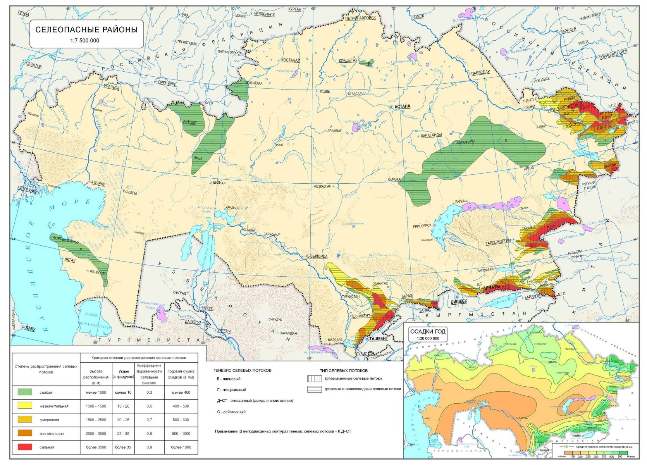
4-дәріс. Сел тасқындарының алаптары мен ошақтарының таралу ерекшеліктері
Дерек көзі: Атлас природных и техногенных опасностей и риск чрезвычайных ситуаций в Республике Казахстан. под редакцией А.Р. Медеу. – Алматы, 2009. – 241 с.
13
Қазақстан аумағындағы таулы аудандардың үлесі, %
70
Қазақстанның таулы аудандарындағы сел қауіпті аудандардың үлесі, %

Slide 6
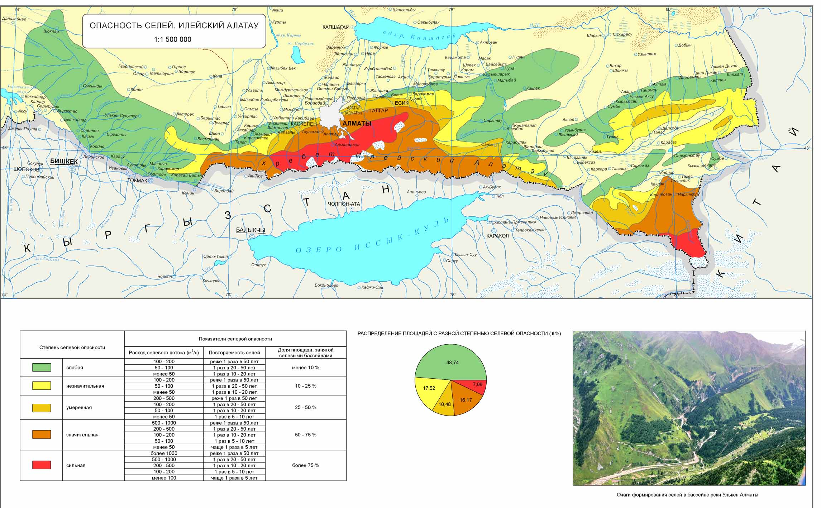
4-дәріс. Сел тасқындарының алаптары мен ошақтарының таралу ерекшеліктері
Дерек көзі: Атлас природных и техногенных опасностей и риск чрезвычайных ситуаций в Республике Казахстан. под редакцией А.Р. Медеу. – Алматы, 2009. – 241 с.
25
Ұзынқарғалы өзенінен шығысында Түрген өзені алабына дейінгі аралықты қамтып жатқан Іле Алатауының орталық бөлігіндегі сел алаптарының саны
637
Іле Алатауының орталық бөлігіндегі сел ошақтарының саны
Олардың биіктік белдеу бойынша үлестірілуі мынадай: тең жартысы (50 %) орташа таулы ауданға, 13 % аласа таулы ауданға, 24 % және 13 % биік таулы аудандарға тиесілі.

Slide 7
Сел тасқындарының қалыптасуы мен жүріп өтуі кішігірім өзен алаптарының шегінде жүзеге асады. Сел тасқындары қалыптасып, ал олардың қозғалысы басты арна бойынша жүріп өтетін алаптар сел алаптары деп аталады
Сел алабы
Қалыптасу зонасы
Эрозионды жырғылары, алаңдық шаю іздері, мореналық кешендегі мұздық цирктері, өлі мұздары, мұздықмаңы көлдері бар воронка тәрізді су жинау алабы арқылы көрініс береді
Тасымалдау зонасы
Сел қырқалары мен террасалары түрінде, тығыздығы төмен сел тасқындары арна бұрылыстары мен тарлау тұстарында жақтаулардың шайылуы түрінде көрініс береді
Шөгу зонасы
Аса қатты тілімденген жер бедері жағдайы мен тығыздық мәндері жоғары сел тасқындарының басым қалыптастын биік таулы аймақта шөгу зонасы ысырынды конус арқылы көрініс береді
Селдік су жинау алабындағы арна немесе тальвег еңістіктерінің мәндері бастаудан сағаға қарай төмендей түседі. Оның орташаланған мәндерінің аралығы зоналар бойынша төмендегідей үлестіріледі: қалыптасу зонасында -15-50˚, тасымалдау зонасында – 8-30˚, шөгу зонасында – 2-12˚.
4-дәріс. Сел тасқындарының алаптары мен ошақтарының таралу ерекшеліктері

Slide 8
4-дәріс. Сел тасқындарының алаптары мен ошақтарының таралу ерекшеліктері
Сел ошағы – бос сынықты материалдардың болуымен сипатталатын, суға қаныққан грунттардың тұрақтылығы жойылған кезде немесе су импульсы әсер еткен жағдайда сел тасқынын қалыптастыруға жеткілікті потенциалдық энергияға ие өзен алабының (таулы өзен) учаскесі.
сел ошағы
нөсерлі генезистегі
сел жырғылары
сел жырмалары
гляциалды генезистегі
мореналық-мұздықтық көлдер
шашыранды сел ошақтары
моренаішілік қуыстар
гроттар

Slide 9
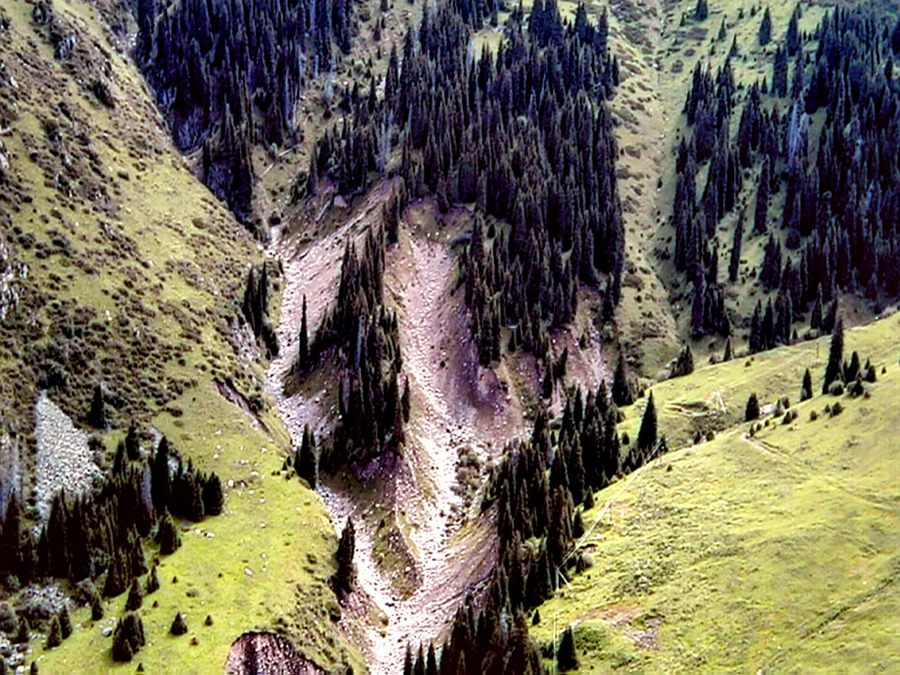
4-дәріс. Сел тасқындарының алаптары мен ошақтарының таралу ерекшеліктері
Сел жырғыларының максималды тереңдіктері 100 м дейін жетеді, еңістігі 10-25° жоғары болады. Сел жырғыларының ұзындығын бірден анықтау қиынға түседі, өйткені ол сел тасқынының көрініс беруіне және сел қоспасының қасиеттеріне тәуелді. Шартты түрде сел жырғысының ұзындығы ретінде сел жырғысының бастауынан сел арнасы бойымен ең төмен орналасқан еңістігі 12° кем емес тұстамаға дейінгі қашықтықты алуға болады. Мұндай жағдайда ірі сел жырғыларының ауданы 60 км2 және одан жоғары болады. Сел қалыптастырушы грунттардың қалыңдығы бірнеше ондаған метрден жүздеген метр аралығында өзгереді. Бір сел жүріп өткен кезде сел жырғысынан шығарылатын сел массасының көлемі 6 млн. м3 жетеді.
Сел жырғысы – көне мореналық жыныстар қабатында өңделіп, жер бетінің ойлы-қырлы бөліктерінде көрініс беретін бедердің теріс пішіні. Сел жырғылары, әдетте, биік таулы белдеудегі ежелгі мореналық шөгінділердің күрт иілімдеріне тән және көлемі жағынан сел жырмаларынан әлдеқайда үлкен. Сел жырғылары екінші, кейде үшінші, төртінші реттік салалардың алаптарымен сәйкес келеді. Сел жырғыларының көлденең қимасы сел жырмаларына қарағанда барынша жайпақтау.

Slide 10
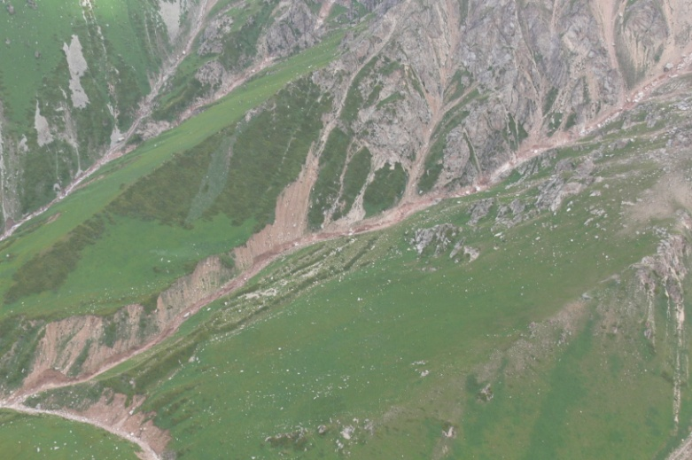
4-дәріс. Сел тасқындарының алаптары мен ошақтарының таралу ерекшеліктері
Сел жырмаларының тереңдігі 10 м жуық, ал еңістігі 15-35° аралығын қамтиды. Сел жырмаларының ұзындығы онша үлкен мәндерге ие болмайды, әдетте сел жырмасының жоғары бөлігінен оның сағасына дейінгі қашықтық 500-600 м аспайды, ал олардың алаптары бірінші, кейде екінші реттік салалардың алаптарымен сәйкес келеді. Сел жырмаларының ауданы 0,01-3,00 км2 аралығында өзгереді. Селқалыптастырушы грунттардың қалыңдығы 10 м жетеді. Мұндай типтегі сел ошақтарынан бір сел жүріп өткен кезде шығарылатын сел массасының көлемі 10 мың м3 аспайды, дегенмен олардың бірден бірнеше сел жырмаларында қалыптасуы апатты сел көріністерінің туындауына алып келеді.
Сел жырмасы – беткейлік жыныстарда өңделген бедердің теріс пішіні. Сел жырмалары мен сел жырғыларының үлестірілуі биіктік белдеулілік заңдылығына бағынады. Аласа таулы және орташа таулы белдеулердің құламалы беткейлерінде (15° аса) делювиалды-элювиалды шөгінділермен көмкерілген шымды және орманды беткейлерді жырып өткен сел жырмалары кеңінен таралған. Биік таулы белдеудегі сел жырмалары құламалы (40° дейін) жартасты беткейлерге немесе үгілу материалдарымен көмкерілген беткейаралық түзілімдерге тән.

Slide 11
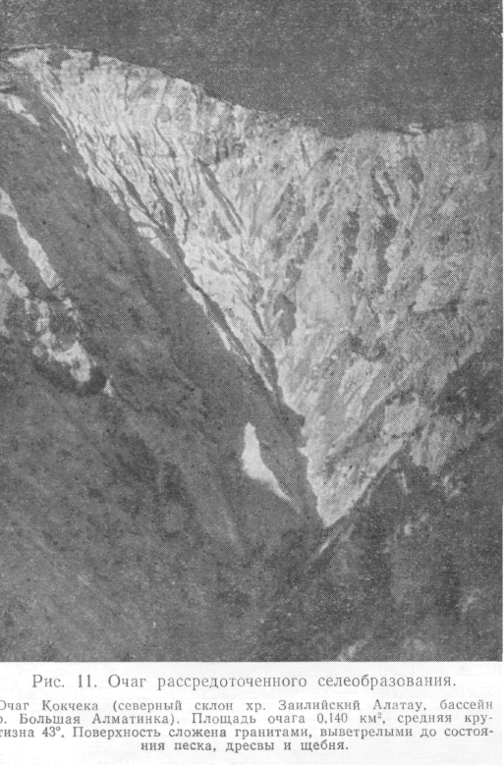
4-дәріс. Сел тасқындарының алаптары мен ошақтарының таралу ерекшеліктері
Сел алаптары мен шашыранды сел ошақтарының көлемі бір-біріне тең. Бұл сел ошақтарының ауданы 0,7 км² және кейде одан жоғары болады, ал сел алаптарының ауданы – 2 км².
Шашыранды сел ошақтары үшін үгілу қабығының орташа белсенді өсу жылдамдығы 0,025 м/жылына аспайды. Сел қалыптастырушы грунттардың қалыңдығы артқан сайын, үгілу қабығының өсу белсенділігі күрт бәсеңдейді. Мұндай ошақтарда лайлы сел тасқындары жиі (кейде жылына бірнеше рет) қалыптасады, ал олардың сел массалары 7 мың м³ аса қоймайды.
Шашыранды сел ошақтары белсенді тектоникалық жарықтарға тән, ал олардың пайда болуы ірі жер сілкіністерімен байланысты. Мұндай типтегі сел ошақтарының беті тік, эрозиялық қарықтары бар жеңіл бұзылатын жартасты жыныстарынан тұрады. Ал эрозиялық қарықтар белсенді үгілу нәтижесінде селаралық кезеңде тау жыныстарының бұзылу өнімдерімен тегістеліп отырады.

Slide 12
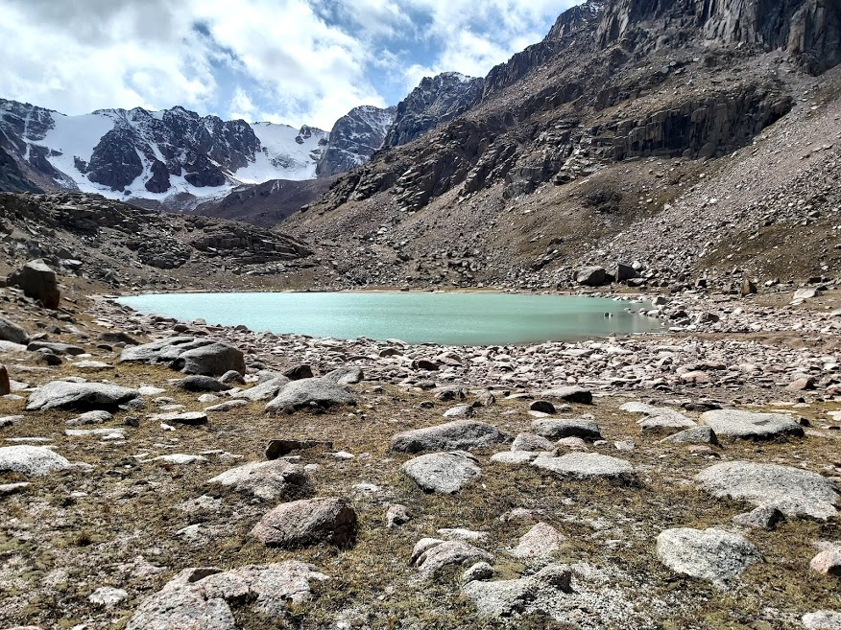
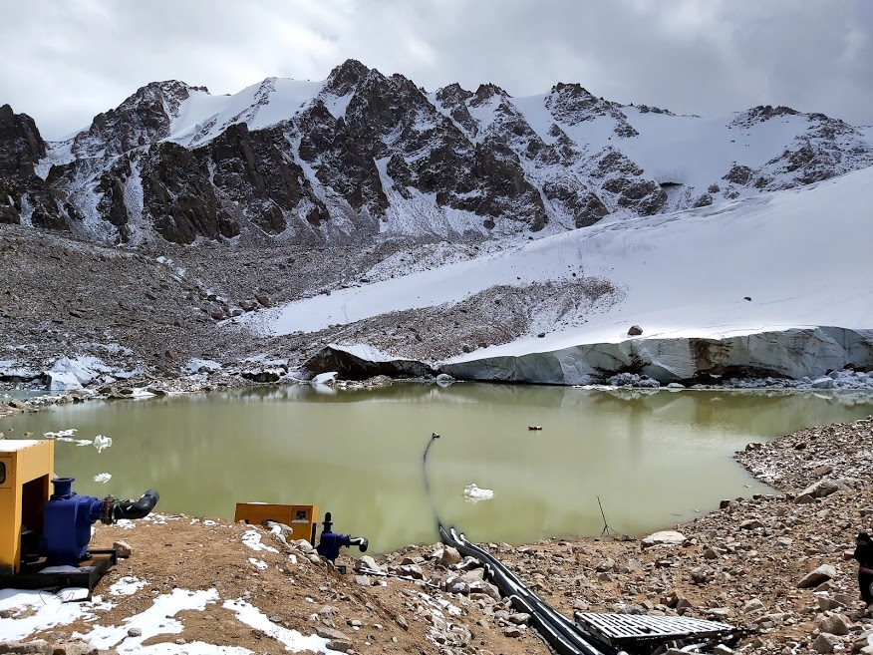
4-дәріс. Сел тасқындарының алаптары мен ошақтарының таралу ерекшеліктері
Егер, 60 жж. ортасына қарай Іле Алатауының солтүстік беткейінде көлемі 10 мың км² асатын мұздық маңы көлдер жалпы саны 10 жуық болса, 1980 ж. олардың саны 41, 1990 ж. 60, қазіргі уақытта 200 шамасында.
Республика бойынша 56 көл аса қауіптілер санатына жатады.
Мореналық көлдерді шығу тегі бойынша ойпаңды, термокарстты, карлы және бөгелмелі болып бөлінеді. Ал, олардың жырылу қаупі әртүрлі болады.

Slide 13
4-дәріс. Сел тасқындарының алаптары мен ошақтарының таралу ерекшеліктері
Сел ошақтарының әрекет етуіне байланысты жіктелуі
әрекет етуші ошақтар
сел құбылыстары жиі қалыптасатын
әрекет етуі бәсеңдеген ошақтар
уақыт өте келе сел туындауына қажетті жағдайлар жойылған
сел тасқындарын қалыптастырушы жағдайлар сақталатын
әлеуетті сел ошақтары
сел тасқындарының қалыптасуы жүзеге аспаса да, келешекте орын алуы мүмкін

